Slide 1

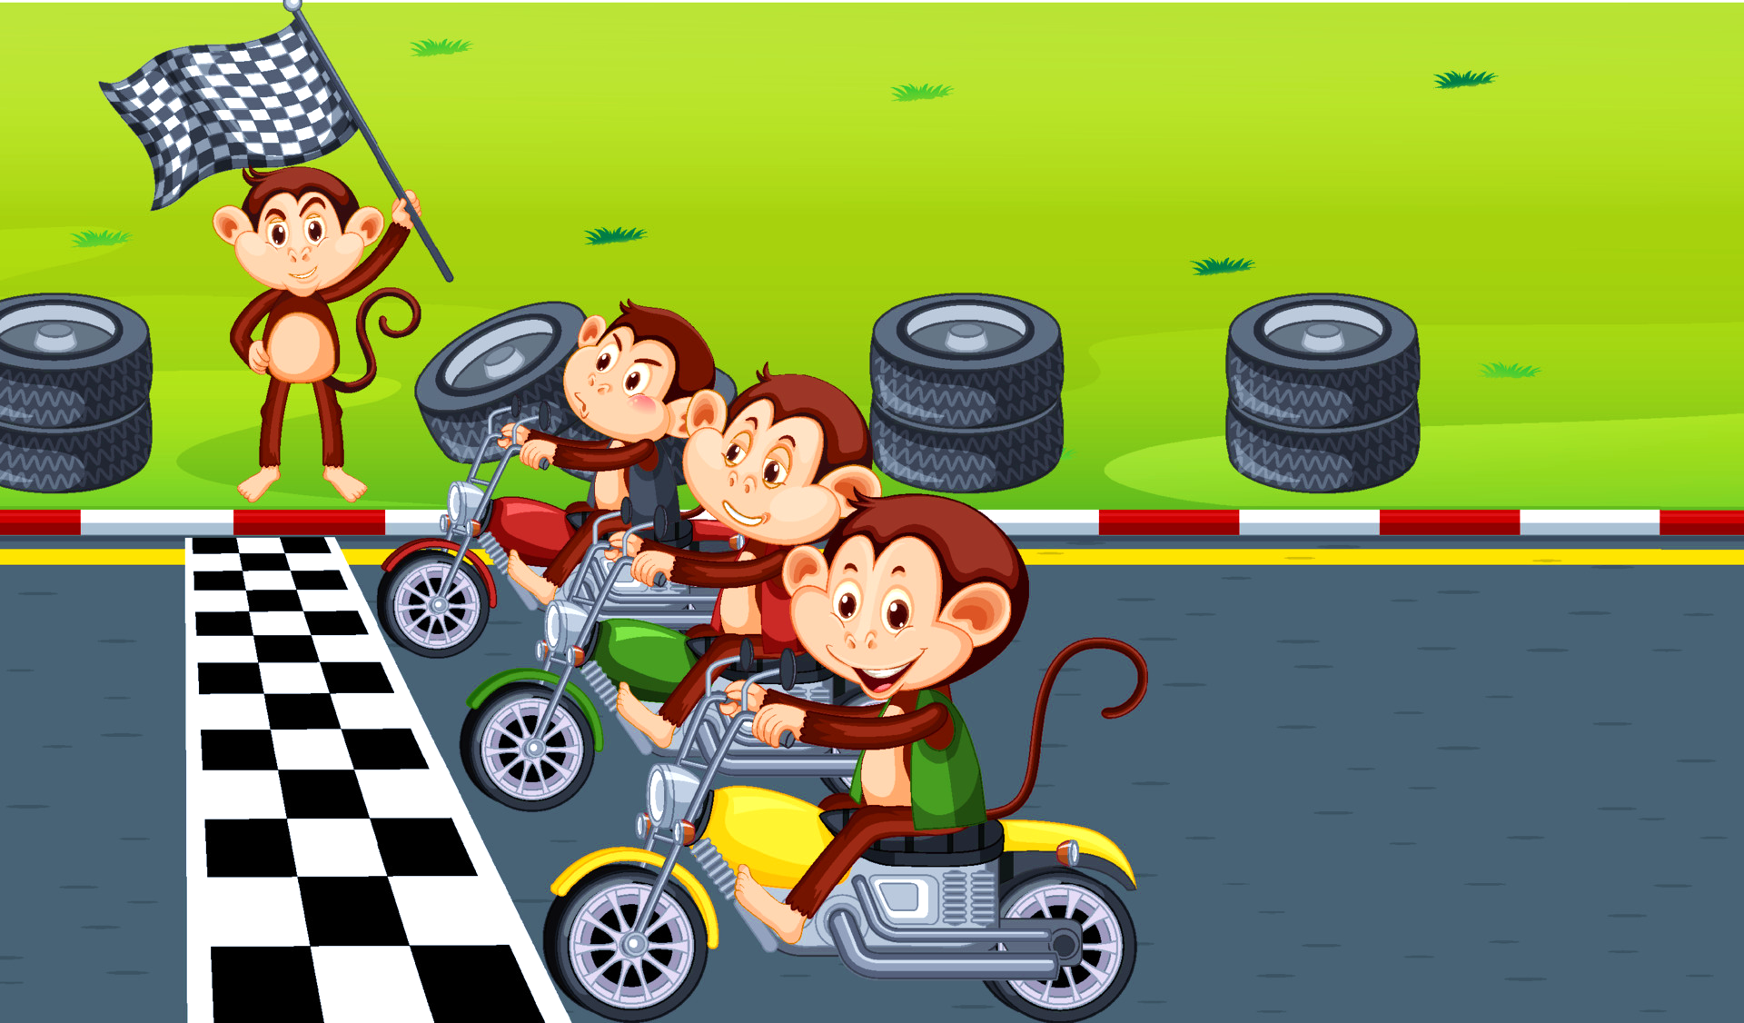
Toán
Bài 66: XEM ĐỒNG HỒ. THÁNG -NĂM
(Tiết 2)
Nguyễn Thị Ái Quyên

Slide 2
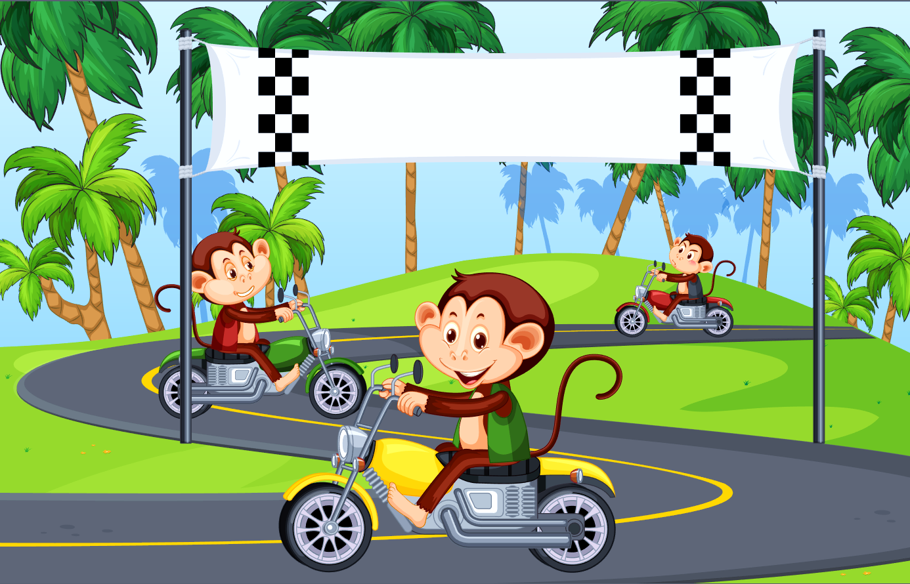
KHỞI ĐỘNG

Slide 3


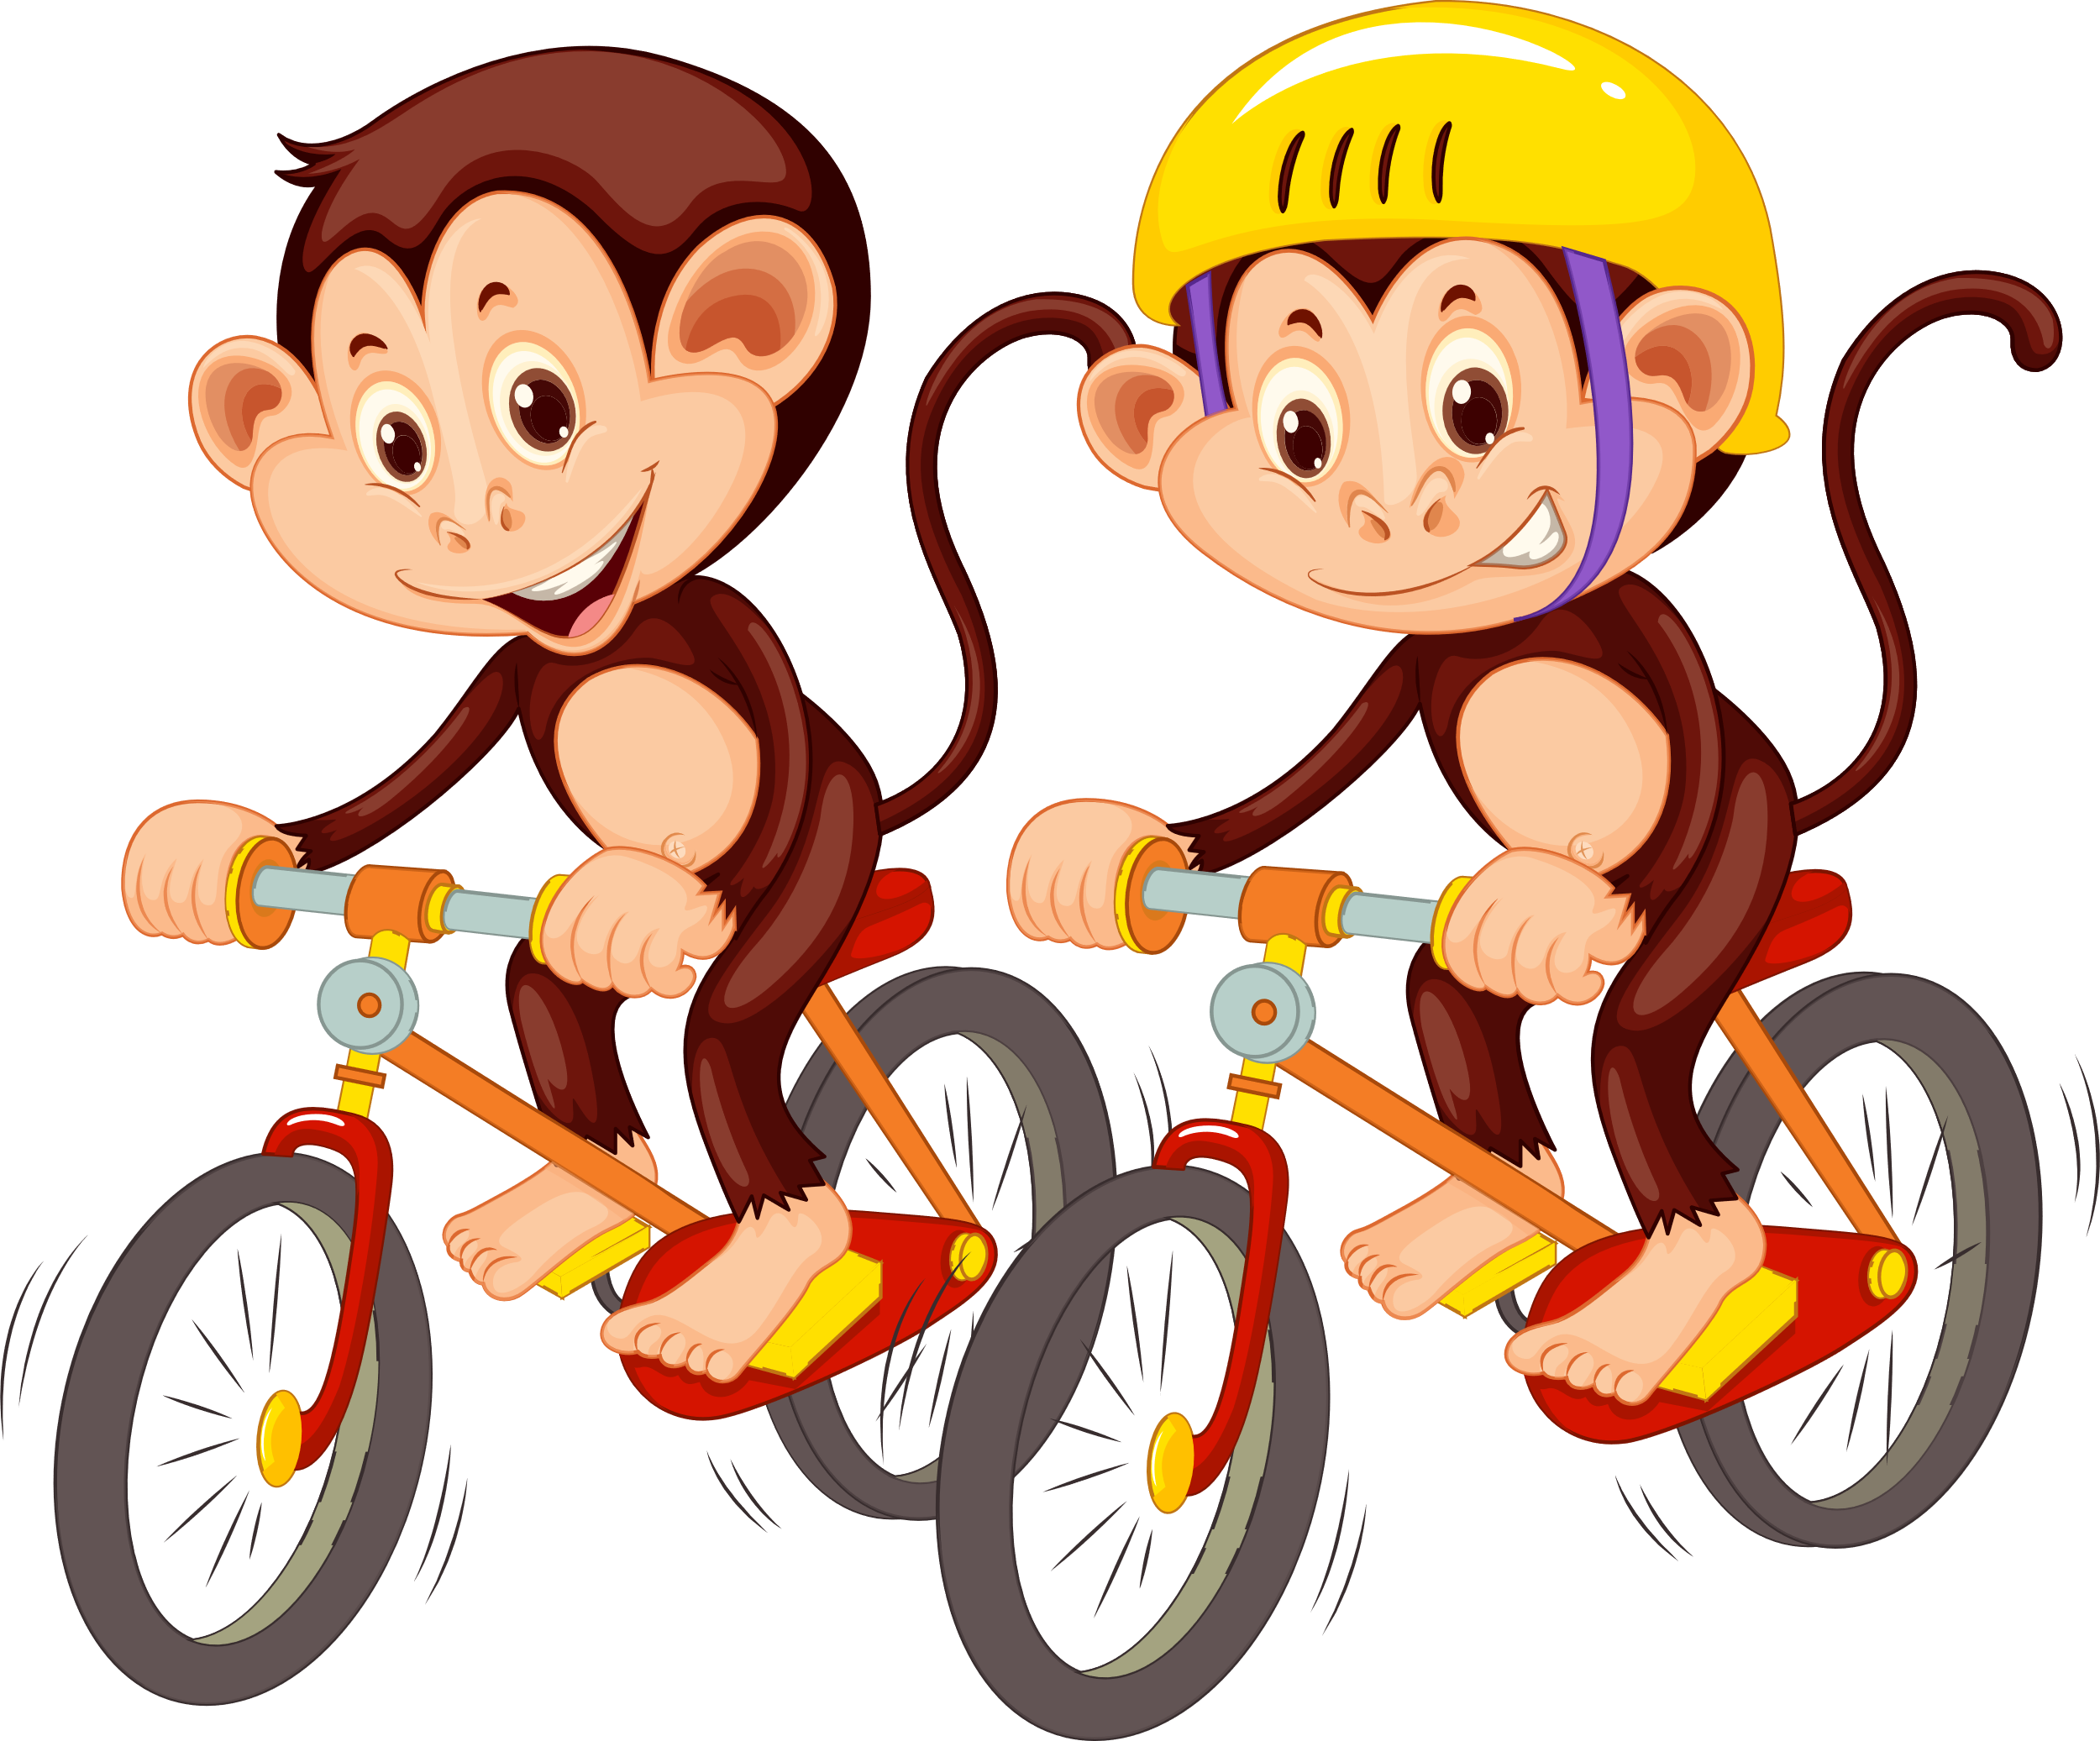
LUẬT CHƠI
GV đưa đồng hồ
(hoặc GV đọc giờ)
01
HS đọc giờ (hoặc HS xoay kim đồng hồ theo yêu cầu của GV)
02

Slide 4



2 giờ 30 phút

Slide 5

9 giờ 45 phút
hay
10 giờ kém 15 phút

Slide 6

8 giờ 10 phút

Slide 7

4 giờ

Slide 8
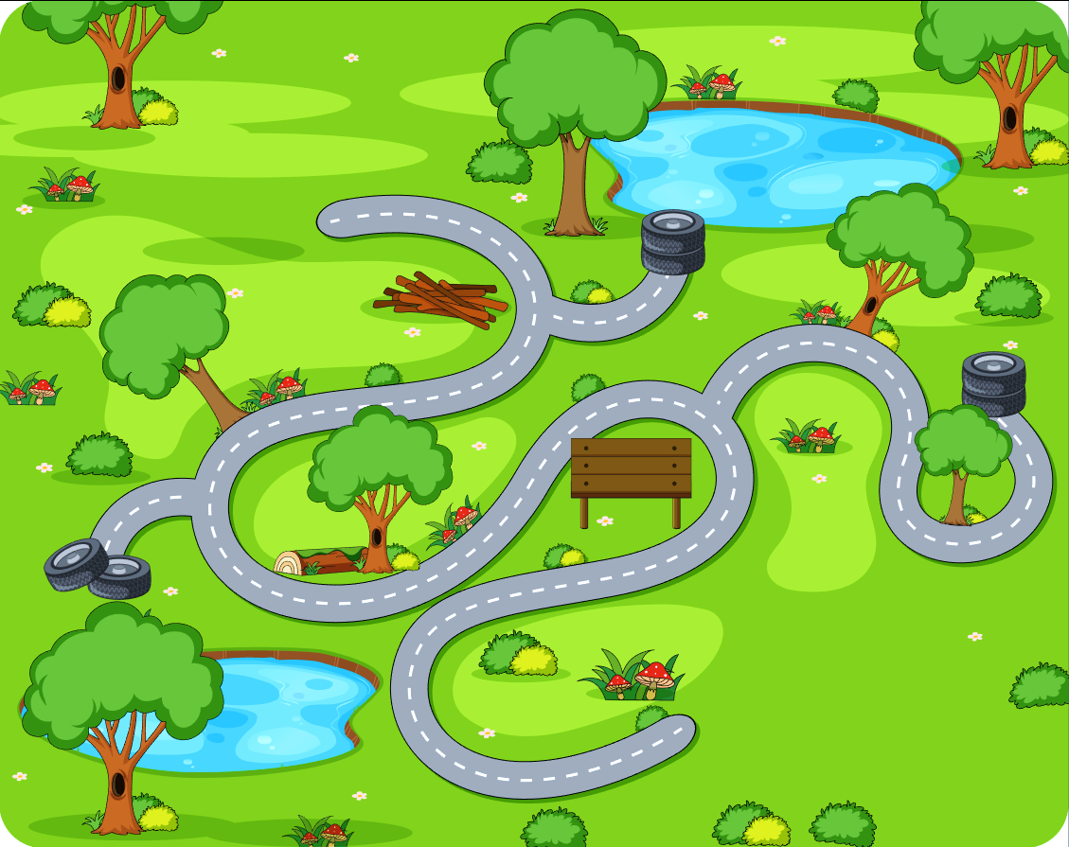


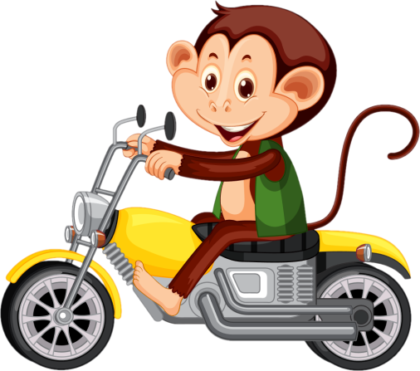
4
3
1
2

Slide 9
Khám phá

Slide 10

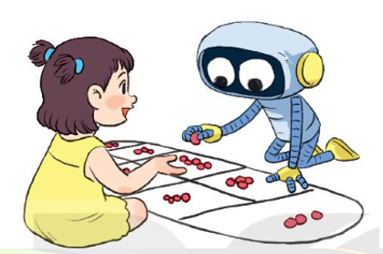
Hôm qua là sinh nhật của em. Thế bao giờ em làm sinh nhật tiếp ạ?
Một năm có 12 tháng. Em chờ 12 tháng nữa nhé!

Slide 11
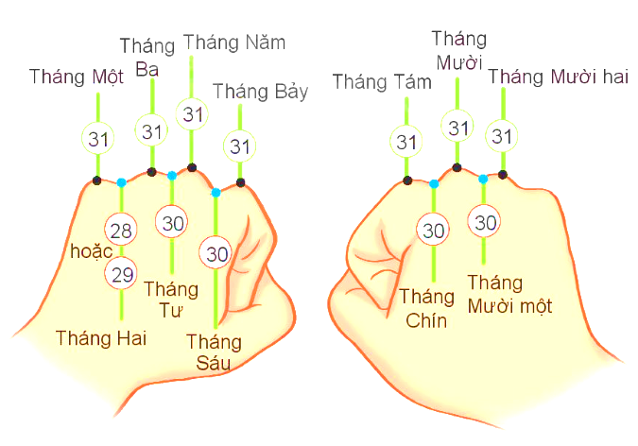
Một năm có 12 tháng là: tháng Một, tháng Hai, tháng Ba, tháng Bốn, tháng Năm, tháng Sáu, tháng Bảy, tháng Tám, tháng Chín, tháng Mười, tháng Mười Một, tháng Mười hai.
Số ngày trong từng tháng là:

Slide 12
CUỘC ĐUA KÌ THÚ
4
3
1
2

Slide 13
Hoạt động

Slide 14
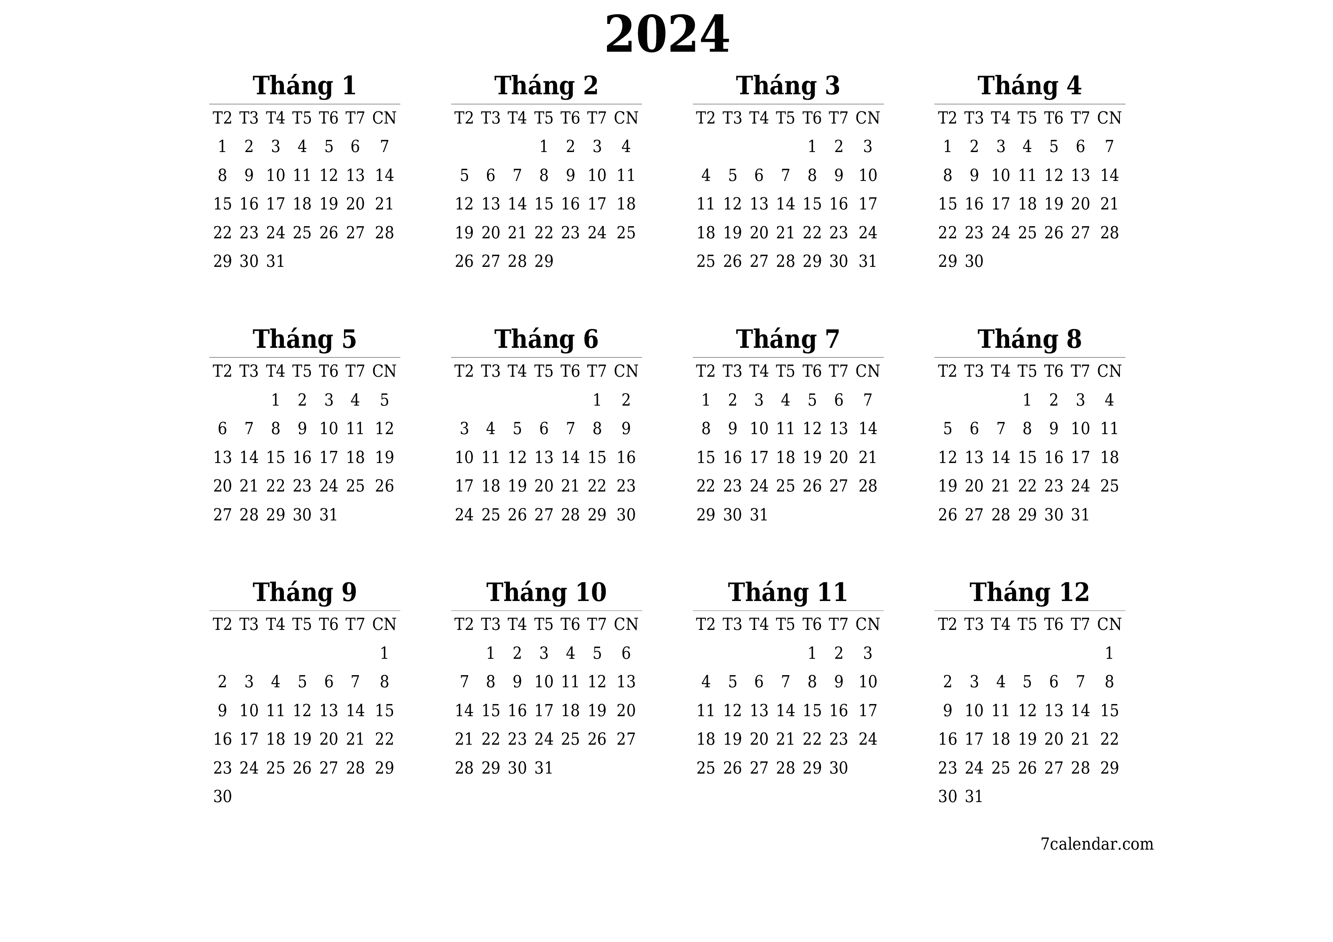
Quan sát tờ lịch năm nay và cho biết:
Những tháng nào có 30 ngày.
b) Những tháng nào có 31 ngày.
c) Tháng 2 năm nay có bao nhiêu ngày.
Những tháng có 30 ngày: Tháng 4, tháng 6, tháng 9, tháng 11
Những tháng có 31 ngày: Tháng 1, tháng 3, tháng 5, tháng 7, tháng 8, tháng 10, tháng 12
Tháng 2 năm 2024 có 29 ngày.

Slide 15
4
3
2

Slide 16
Luyện tập

Slide 17
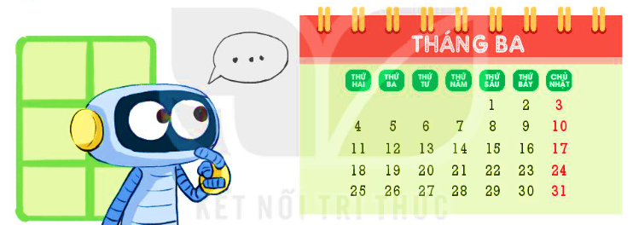
1
Xem tờ lịch tháng 3 rồi trả lời các câu hỏi.
a) Trường của Rô-bốt sẽ đi cắm trại vào Chủ nhật cuối cùng của tháng 3. Hỏi đó là ngày nào?
Ngày 31
b) Ngày cuối cùng của tháng ba là Chủ Nhật. Ngày đầu tiên của tháng 4 cùng năm là thứ mấy?
Thứ Hai

Slide 18
4
3

Slide 19
2
Chọn câu trả lời đúng.
Rô-bốt có một chuyến đi đến Tây Nguyên từ ngày 29 tháng 3 đến hết ngày 2 tháng 4. Vậy chuyến đi đó kéo dài bao nhiêu ngày?
3 ngày B. 4 ngày
C. 5 ngày D. 6 ngày
Tháng 3 có 31 ngày.
Ngày 29 tháng 3 là ngày thứ nhất, ngày 30 tháng 3 là ngày thứ hai, ngày 31 tháng 3 là ngày thứ ba, ngày 1 tháng 4 là ngày thứ tư và ngày 2 tháng 4 là ngày thứ năm.
Vậy chuyến đi đó kéo dài 5 ngày.

Slide 20
4

Slide 21


GV ĐIỀN VÀO ĐÂY
GV ĐIỀN VÀO ĐÂY
GV ĐIỀN VÀO ĐÂY
GV ĐIỀN VÀO ĐÂY

Slide 22
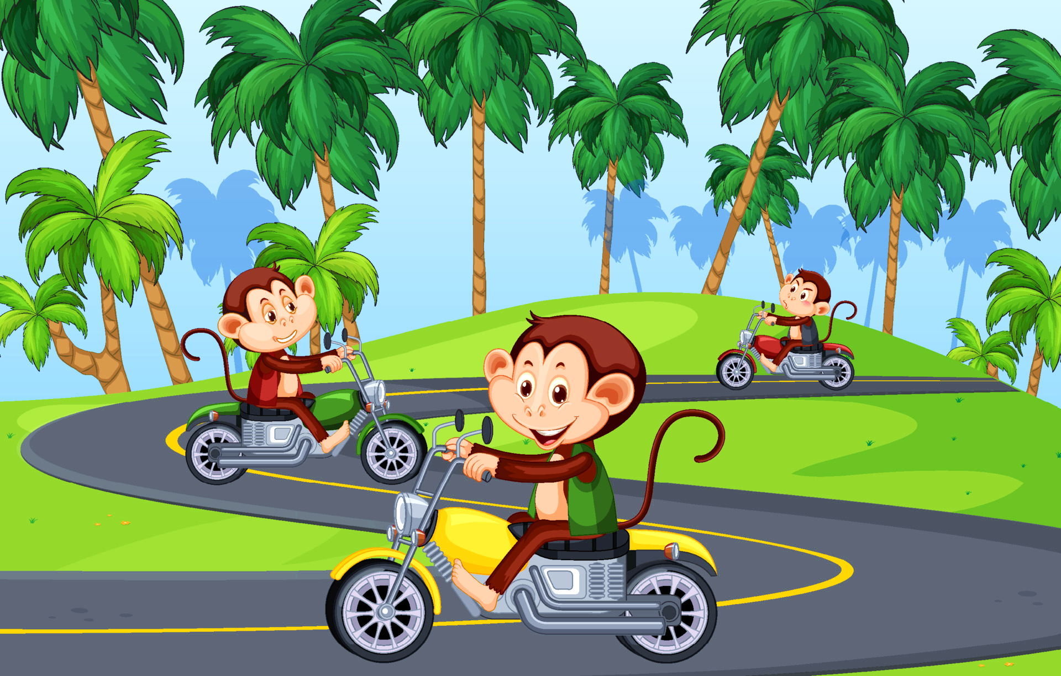


Slide 23

Chính chủ soạn: Hương Thảo: ZALO: 0972.115.126
Link Facebook: https://www.facebook.com/huongthaoGADT
(Thầy cô copy link FB và dán vào trình duyệt sẽ ra nick của em ạ, hoặc gõ tìm kiếm trên Facebook với tên: huongthaogadt
EM SOẠN GIÁO ÁN PPT 1 MÌNH, KHÔNG CÓ LÀM CHUNG VỚI NGƯỜI NÀO CẢ. CÁC NHÓM GỬI BÀI QUA ZALO ĐỀU LÀ GIẢ MẠO.
STK giao dịch duy nhất của em: Techcombank
19030197359010 - Chủ tài khoản: Trần Thu Thảo
Các tài khoản khác đều là giả mạo, trục lợi.
Nick Hương Thảo giả mạo lập thì nhiều chứ số điện thoại Zalo và STK ngân hàng thì có 1 thôi ạ. Mong thầy cô sáng suốt khi lựa chọn địa chỉ soạn chính chủ để được hỗ trợ tốt nhất trong quá trình sử dụng giáo án.

